Slide 1
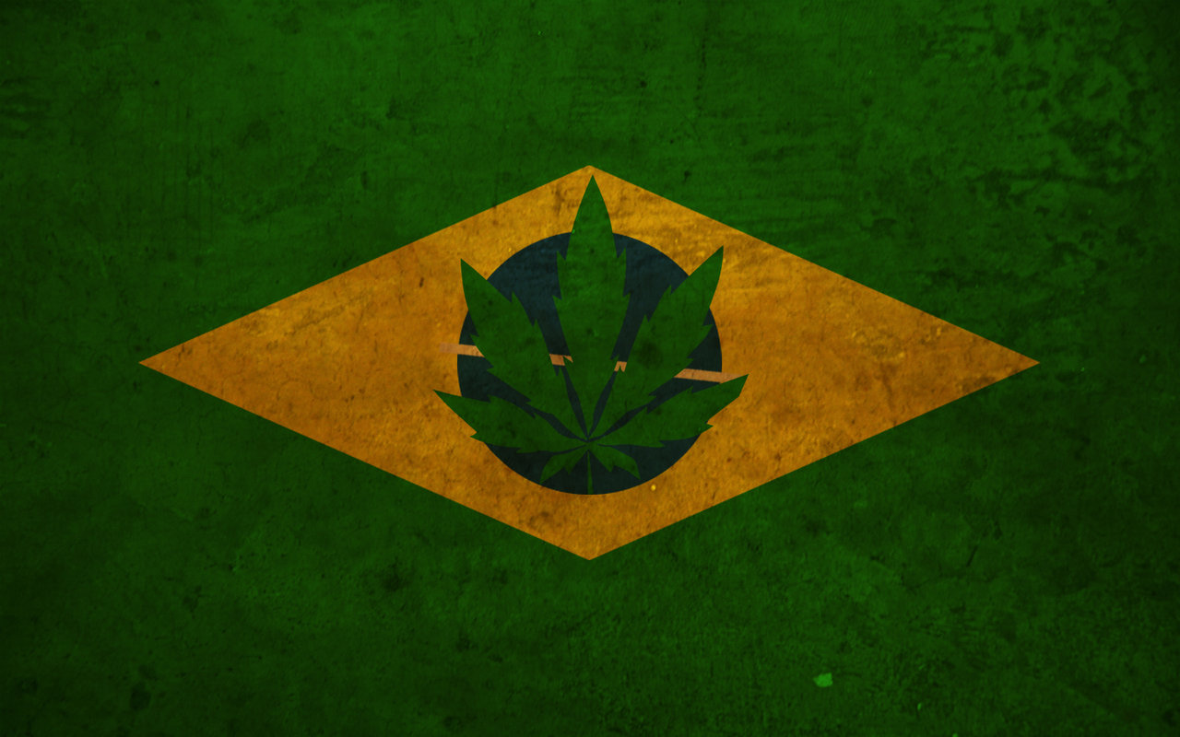
Erva Proibida...
Pastoral Estudantil – APV Pr. Roberto Conti
Notes:
www.4tons.com
Pr. Marcelo Augusto de Carvalho

Slide 2
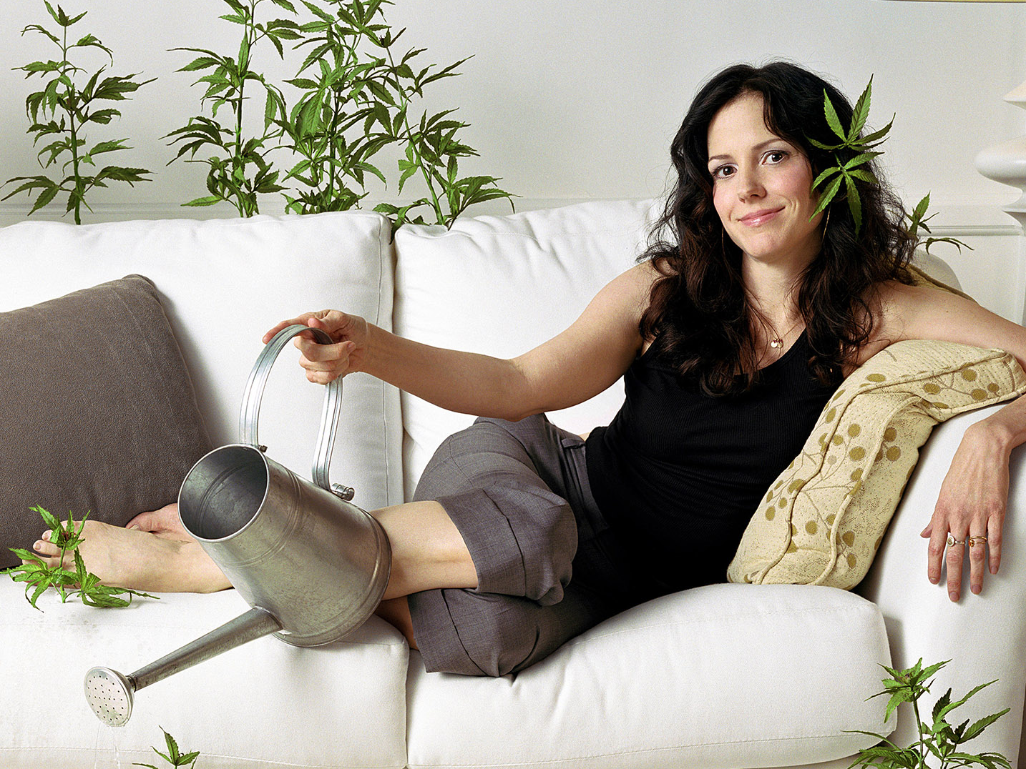
Por que falar de maconha?

Slide 3
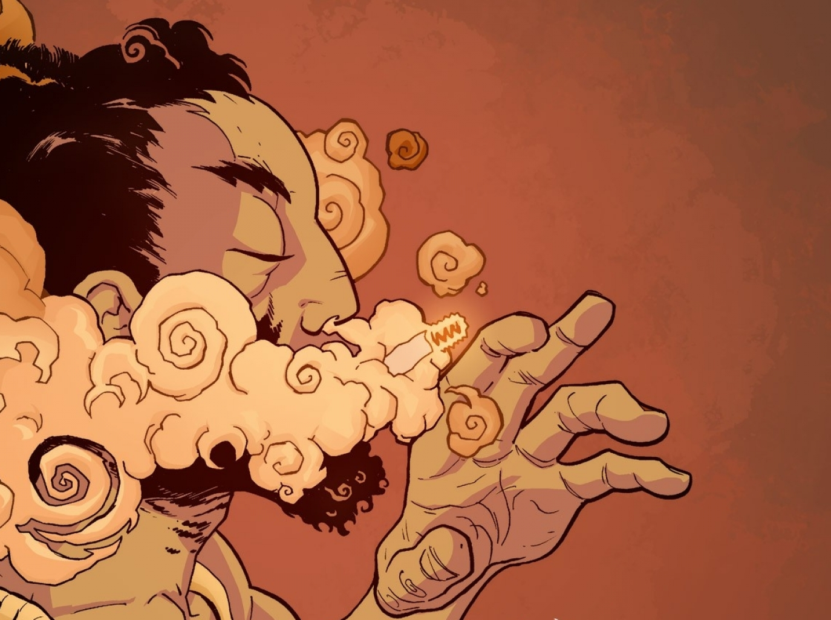
Comum...
15% já usaram
36% viciam
Estudantes 4X +
30% a 40% fim de semana
Notes:
Porque falar de maconha? Porque hoje é comum...
O índice de universitários e estudantes do ensino fundamental e médio que já usaram maconha é 4X maior que a média da população geral – 26,1% dos jovens!
O índice de usuários de maconha que se tornaram dependentes da erva: 36% dos que consomem.
Alunos do ensino médio que usaram maconha em algum momento da vida – 15%.
Todo fim de semana de 30 a 40% dos jovens do país consomem drogas.
São nada mais nada menos que 160 milhões de usuários dela!

Slide 4
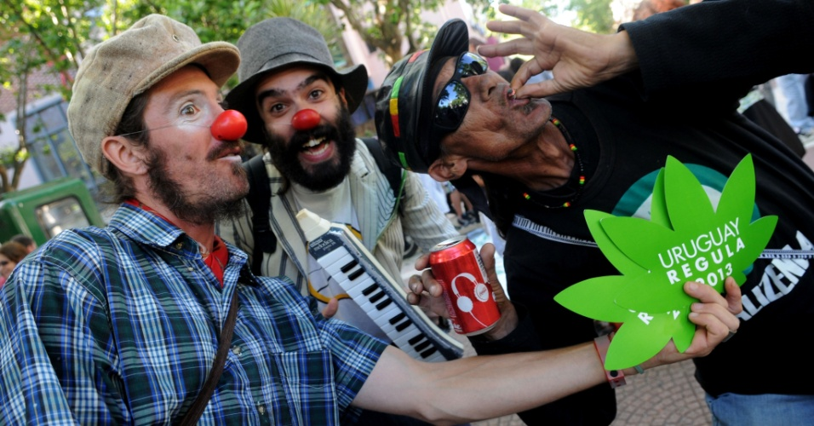
HolandaBangladeshUruguai
CoréiadoNorteWashingtonColorado
Notes:
Países que legalizaram – Paises Baixos, Bangladesh, Uruguai, Coréia do Norte e os estados de Washington e Colorado (USA).

Slide 5

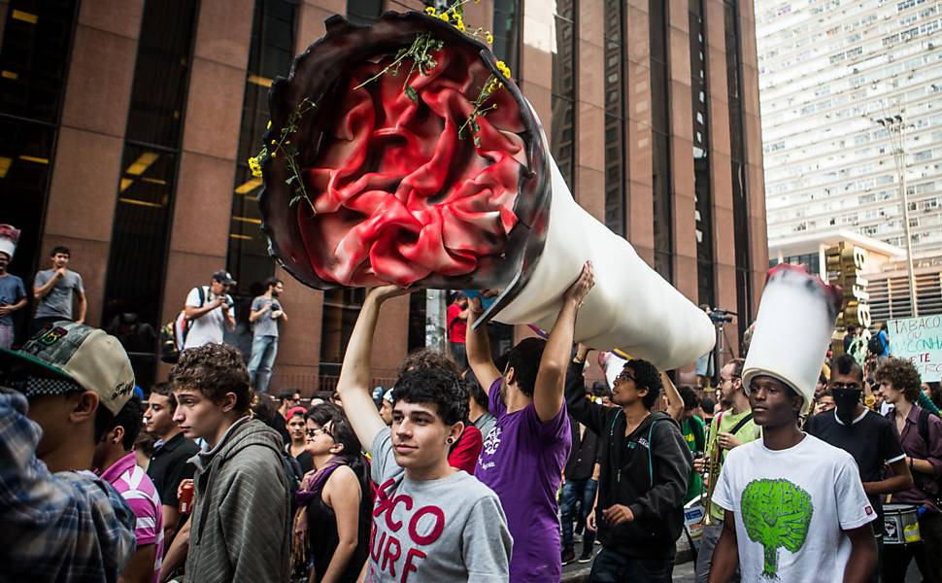
São Paulo, 2013
Notes:
Marcha da maconha no Brasil.

Slide 6

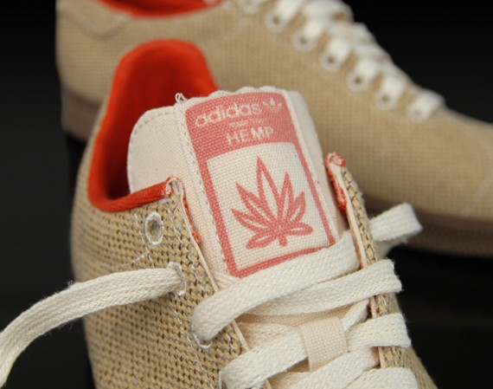

Da cabeça aos pés!
Notes:
Está em todo o lugar – adidas hemp.

Slide 7
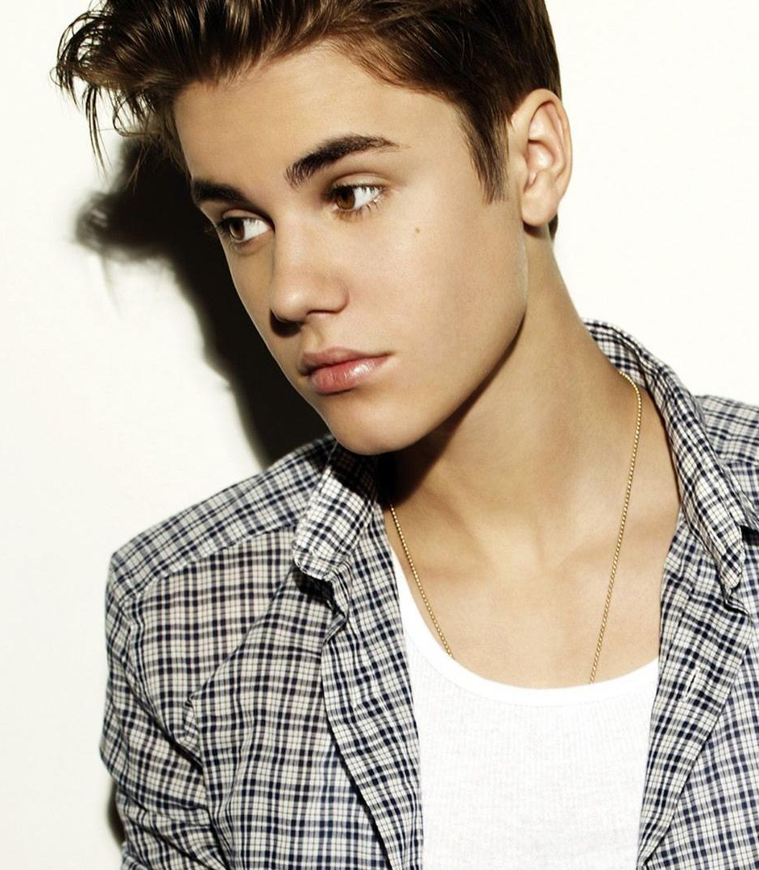
“Maconha é grande parte da vida de Justin. Ele fuma 12 baseados por dia e gasta R$ 15 mil [em maconha] em uma semana”.
Notes:
Foto da ficha Criminal...
Justin Bieber gasta R$ 15 mil em maconha por semana, diz jornal.
A prisão de Justin Bieber foi apenas o começo de uma sequência de notícias preocupantes sobre o astro teen. Curtindo uns dias no Panamá após ser liberado pela polícia, amigos do cantor abrem o jogo e se mostram preocupados com ele.
Segundo o jornal The Sun, deste domingo (26), o astro pop gasta em média R$ 15 mil em maconha por semana. Em entrevista ao tabloide inglês, amigos de Bieber afirmam que o cantor está fora de controle.
— Maconha é grande parte da vida de Justin. Ele fuma 12 baseados por dia e gasta R$ 15 mil [em maconha] em uma semana. Ele também toma remédios antidepressivos e contra insônia.

Slide 8
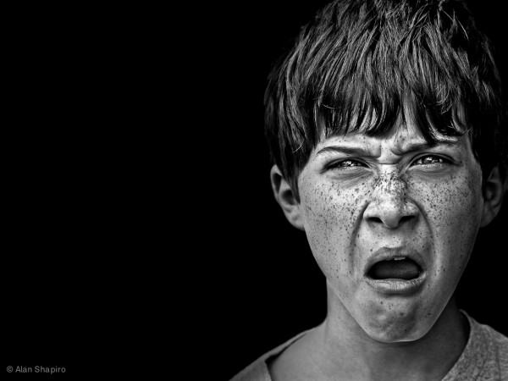

Vai um?!?!
Notes:
Você acha em tudo quanto é lugar e acha de tudo nela também:
Curioso: na maioria das amostras coletadas por diversas policias do mundo as fezes de animais são as mais comumente encontradas.

Slide 9
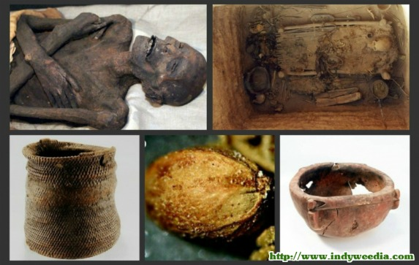
História da Planta...
2800 a.C. Xinjiang, China
Notes:
1. História da Planta...
A primeira referência à maconha aparece num tratado médico chinês de 2 737 antes de Cristo.
Em 2003, uma cesta de couro cheia de fragmentos de folhas e sementes de cannabis foi encontrada ao lado do corpo mumificado de um xamã de 2500-2800 anos de idade em Xinjiang, no noroeste da China.
Costume tribal
Há 1 000 anos, já servia de tempero e remédio para povos da África e da Ásia, e era fumada em rituais espiritualistas.
No Brasil
Ela teria sido trazida logo após 1500, contrabandeada pelos escravos.

Slide 10
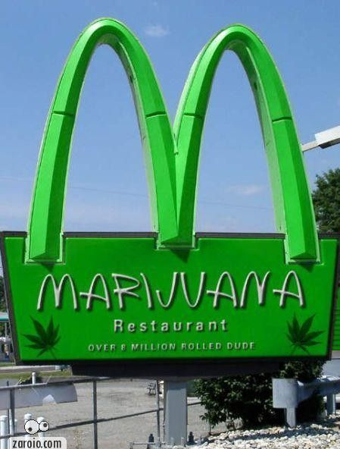
Droga é tudo aquilo que pode modificar o funcionamento orgânico de nosso corpo, de maneira medicinal ou nociva!
Notes:
2. Entenda a Planta...
É droga?
- Sim, pois droga é tudo que altera o funcionamento de nosso corpo!
Droga é tudo aquilo que pode modificar o funcionamento orgânico de nosso corpo, de maneira medicinal ou nociva.
Medicinal – remédios administrados sob orientação médica na dose e tempos certos, que podem reequilibrar o nosso corpo, curando-o de doenças.
Nociva – legais ou ilegais capazes de prejudicar o nosso corpo e causar dependência em qualquer quantidade de dosagem.

Slide 11
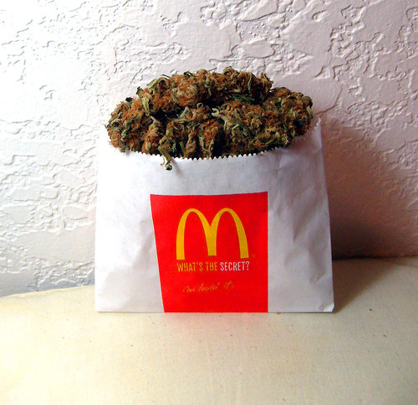
É uma droga natural...
Mas tb nociva e ilegal!
Notes:
- É droga nociva ilegal!
A divisão entre droga legal e ilegal é somente cultural, de país a país. Por exemplo: álcool e tabaco são drogas legais no Brasil, com restrições. Isso pode passar a falsa ideia de que, por serem legais, não são nocivas a saúde. No entanto, todas trazem prejuízos e perigos potenciais.
- É droga Natural!
O conceito muito difundido de que tudo o que é natural também é seguro e saudável é equivocado. Alguns se aproximam da maconha com a desculpa de que é uma erva natural, e, portanto não vai fazer mal. Lembre-se: muitos venenos mortais são naturais e vem de plantas! Ser natural não significa ser inofensivo!

Slide 12

Psicotrópica
Atraída pela mente
Alucinógena
Delírio
Notes:
É droga psicotrópica!
A palavra psicotrópica vem do grego PSICO = mente e TROPOS = atração. Drogas atraídas pela mente = dependência.
- É droga alucinógena!
Altera a percepção de nosso cérebro, fazendo-o trabalhar de forma desordenada, numa espécie de delírio.

Slide 13
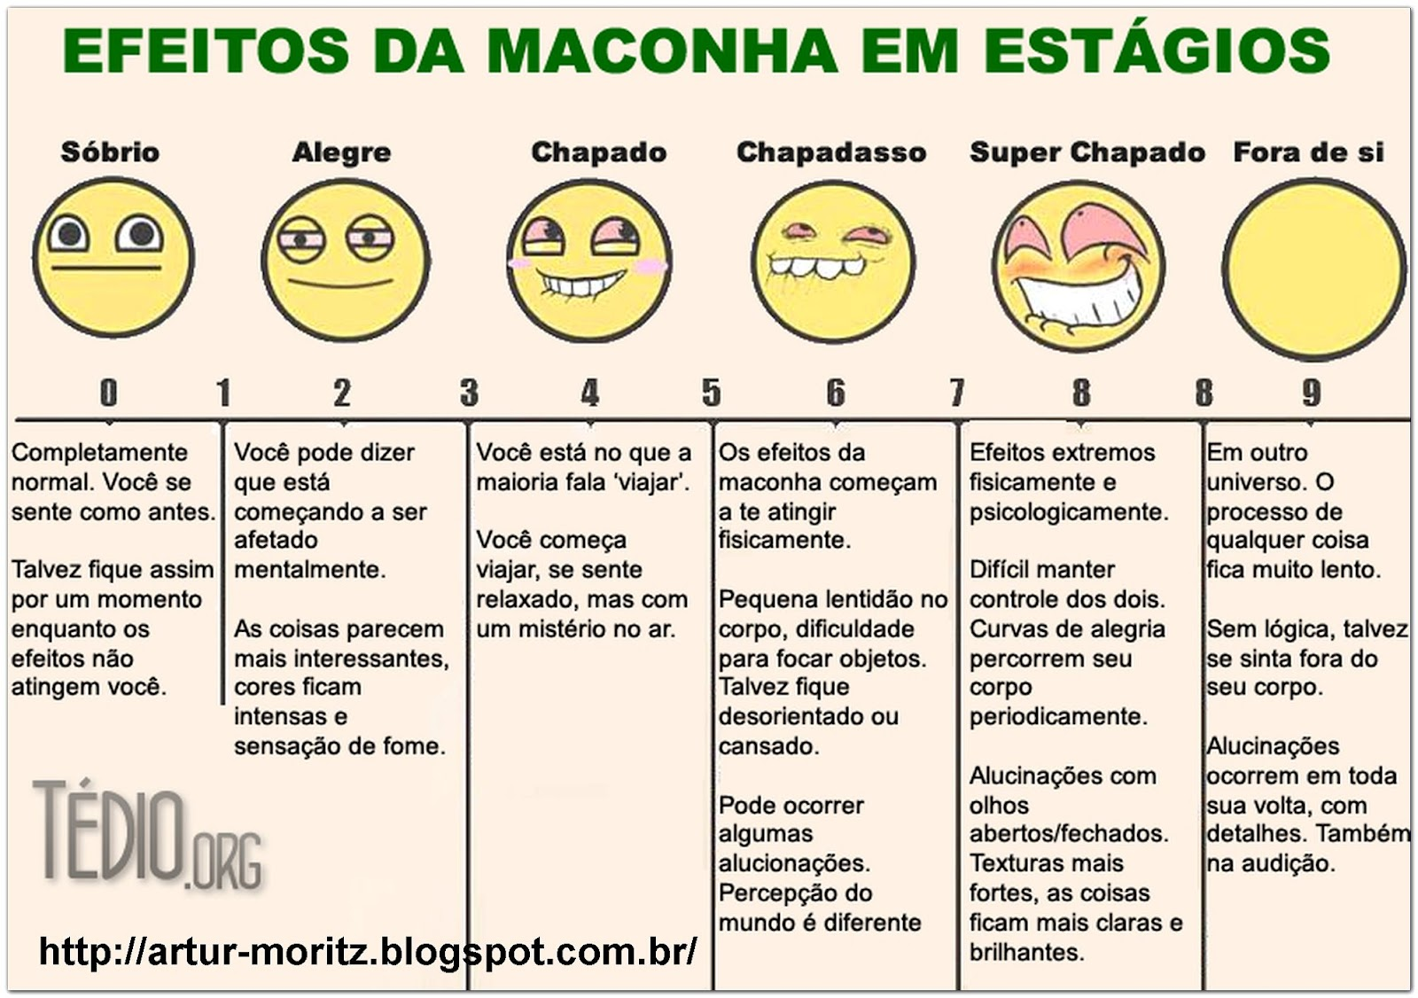
Notes:
3. Efeitos do Uso: O que vc vai sentir...
- bem estar e relaxamento
- mais prazer e estímulo
- menos ansioso ou
- aturdido, muito angustiado, temeroso de perder o controle da cabeça.
- moleza, fala lenta e pastosa.
- Trêmulo e suando muito.
- Olhos avermelhados, boca seca e taquicardia.
- fome exagerada por doces.
- Podendo ter delírios – juízo errado do que vê!
- e Alucinações – ver o que não existe!
Mania de perseguição, pânico e atitudes perigosas!
- E vc vai buscar solidão para acalmar os efeitos.
Normalmente com musicas em alto volume.

Slide 14
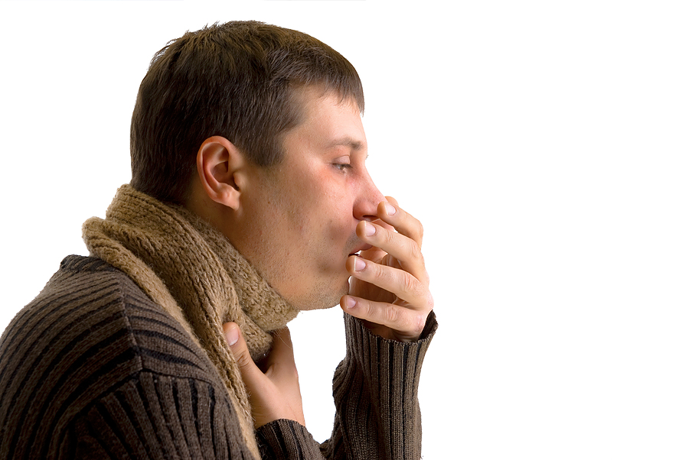

Causa perda de memória e outros problemas que eu já esqueci!
Bronquite
Notes:
4. Problemas do uso:
- Bronquite, perda da capacidade respiratória e câncer de pulmão!
Por causa da fumaça tóxica, aparecem lesões na traqueia e nos brônquios.
- Prejuízo na aprendizagem e memorização.
A capacidade de aprender, raciocinar e a memória diminuem por causar dano aos neurônios.

Slide 15
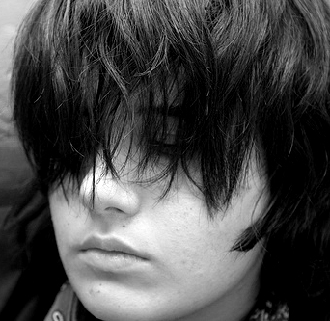
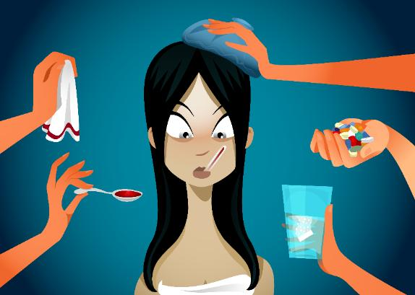
Desmotivado
Imunidade baixa
Notes:
falta de motivação.
- Vc vai ficar doente com mais facilidade!
Diminui a imunidade do usuário. Aparecem lesões em algumas células de defesa do organismo chamadas macrófagos alveolares. Os usuários, então, ficam um pouco mais vulneráveis do que o resto da população.

Slide 16
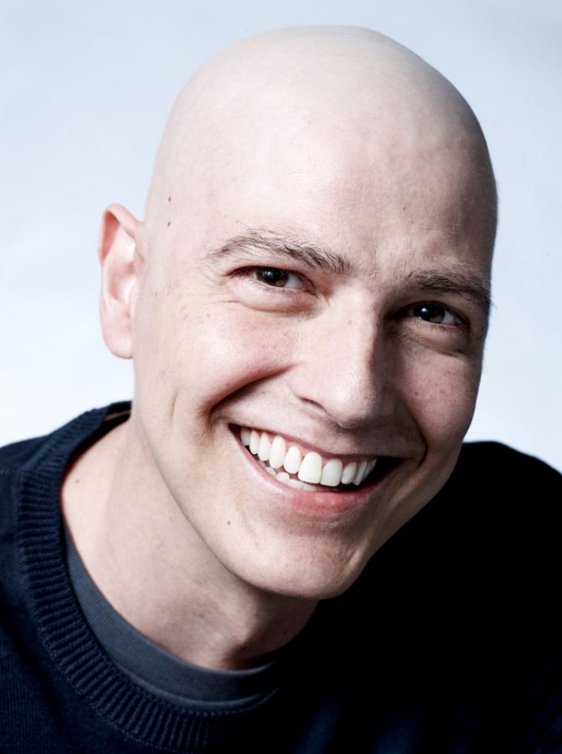
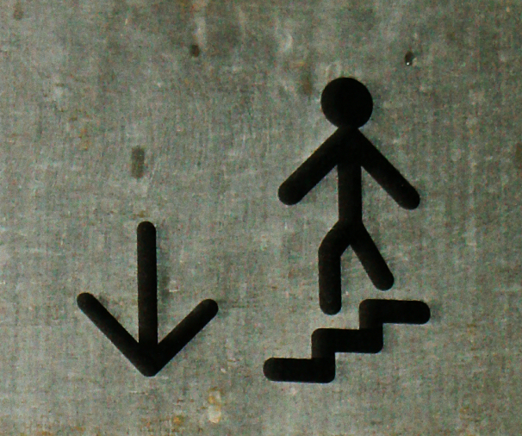
Drogas mais pesadas
Câncer
Notes:
Quem usa maconha pode partir para drogas mais pesadas.
- Causa câncer.
A fumaça da maconha contém em maior quantidade algumas das substâncias do tabaco que estão ligadas ao câncer.

Slide 17
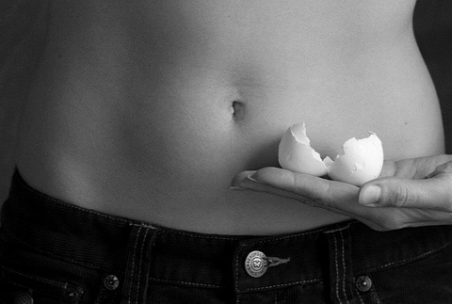
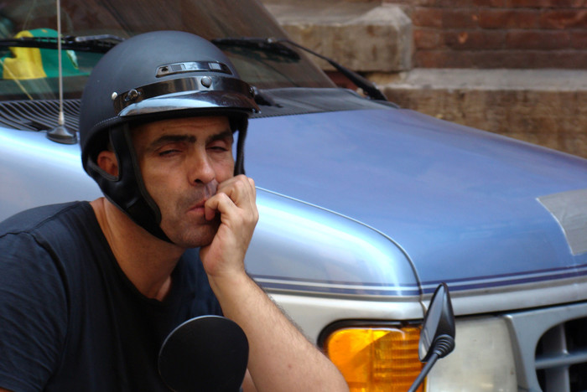
Problemas de reprodução
Reação lenta no trânsito
Notes:
provoca desastres de trânsito.
Em simulações, motoristas que fumaram 1 hora antes do teste brecam em hora errada e demoram a reagir aos sinais de trânsito.
- deixa o organismo com falta de diversas substâncias essenciais à reprodução, entre as quais os hormônios.

Slide 18
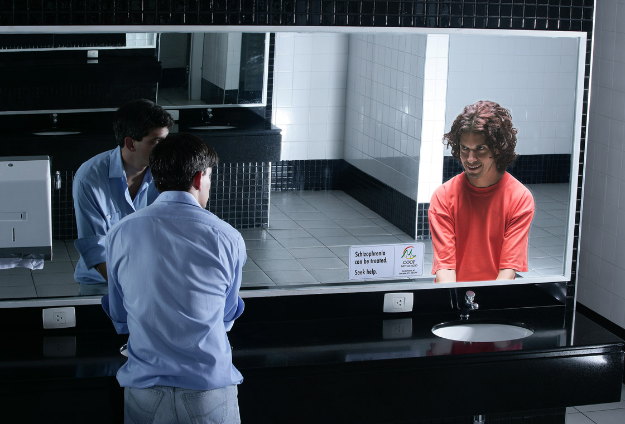
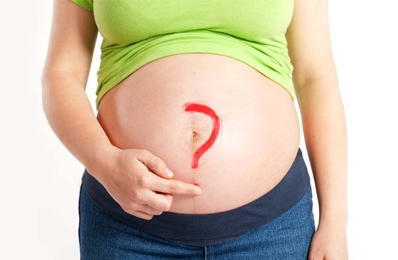
Esquizofrenia
Prejudica a criança
Notes:
Fumar durante a gravidez prejudica a criança - tipos raros de câncer e peso abaixo do normal.
- As crises de esquizofrenia podem ficar mais fortes nos pacientes que fumam – e não se sabe se a esquizofrenia é quem leva ao uso da maconha ou a maconha que desenvolve a esquizofrenia.

Slide 19
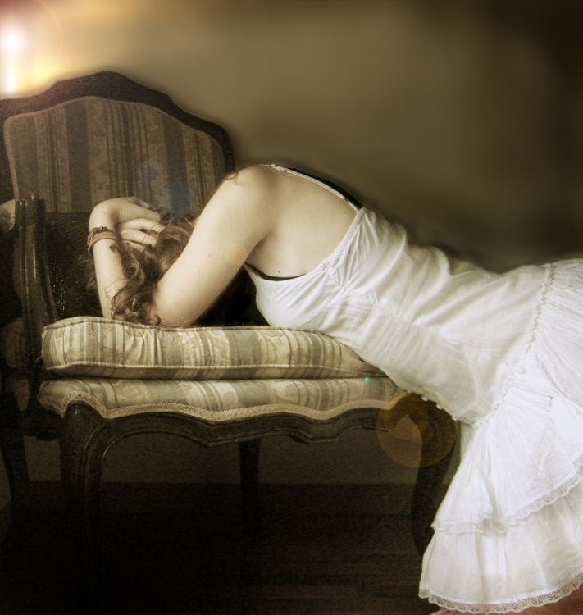
Abstinência
Notes:
- Síndrome de Abstinência.
Irritabilidade, nervosismo, angústia, fome ou perda de apetite e alteração do sono.

Slide 20
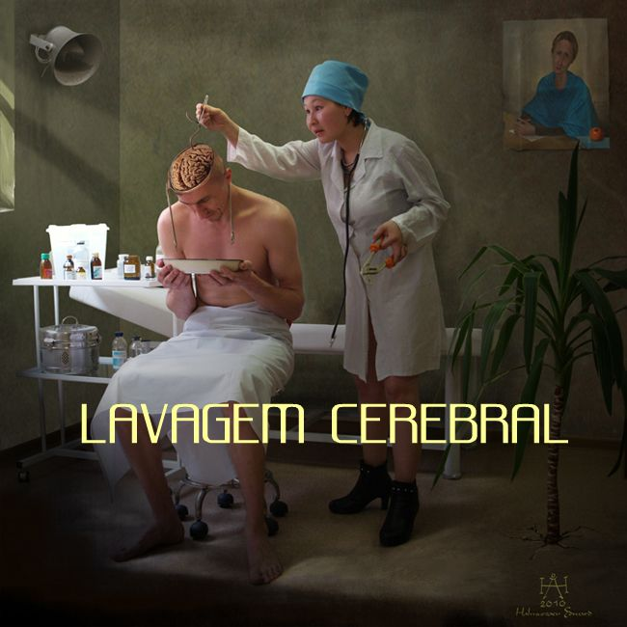
Perda da liberdade de Consciência
Notes:
- Perda da “liberdade com consciência”!
A lógica da liberdade de escolher – sou consciente e escolho com liberdade, tomo as próprias decisões e decido entre várias opções. Mas existem opções que podem acabar com a liberdade de continuar decidindo – atacando a minha consciência! Se eu não tiver consciência eu não tenho liberdade, se não tenho liberdade eu não posso escolher!
- Causa doença psíquica!
Toda doença psíquica consiste na perda da liberdade de escolha. Aqueles que decidem consumir droga uma vez, estão fazendo uma opção. Continuar usando a droga também é uma opção, só que, a cada dia, você vai optar menos – porque o organismo se acostuma com a droga, adoece e exige doses maiores para manter os efeitos – levando a dependência. Daqui em diante tudo passa a girar em torno do consumo da droga. Como se não consegue mais ficar sem a substância toxica, não há mais opção: não se escolhe se vai usar ou não a droga. A doença tirou a liberdade de escolha.

Slide 21
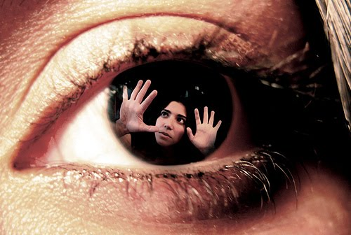
“Tenho o direito à liberdade de escolher... Até aquilo que vai tirar a minha liberdade de escolher...”
Notes:
“A lógica da dependência é: não ter lógica”!
“Tenho direito a liberdade de escolher, até aquilo que vai tirar a minha liberdade de escolher”.

Slide 22

1. Experimentador
3. Ansioso
2. Recreacional
4. Dependente
Notes:
5. Diagnostique: dependente X usuário
1. Experimentador. O adolescente experimenta a droga de quatro a cinco vezes para ser aceito e ser “experiente”. Ele a usa por pouco tempo e com pouca frequência.
2. Recreacional. O jovem usa maconha para participar das experiências agradáveis com os amigos, não para ter algum tipo de humor ou produzir efeito mental com a substância.
3. Ansioso. O adolescente anseia por um estado alterado e usa maconha regularmente para obter efeito sedativo ou intoxicante.
4. Dependente. É o adolescente “doente” que passou a usar regularmente a maconha. É o viciado.

Slide 23
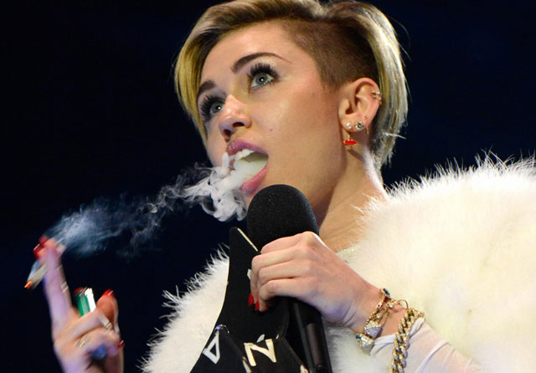
Parte (I)legal
Consumo X Tráfico
Notes:
6. Parte (I)legal
É crime!
Portar para consumo pessoal
Lei nº 11.343 de 23 de Agosto de 2006
Art. 28. Quem adquirir, guardar, tiver em depósito, transportar ou trouxer consigo, para consumo pessoal, drogas sem autorização ou em desacordo com determinação legal ou regulamentar será submetido às seguintes penas:
I - advertência sobre os efeitos das drogas
II - prestação de serviços à comunidade
III - medida educativa de comparecimento a programa ou curso educativo.
Passará a ter uma ficha criminal e perderá os benefícios concedidos aos réus primários.
Tráfico
Art. 33. Importar, exportar, remeter, preparar, produzir, fabricar, adquirir, vender, expor à venda, oferecer, ter em depósito, transportar, trazer consigo, guardar, prescrever, ministrar, entregar a consumo ou fornecer drogas, ainda que gratuitamente, sem autorização ou em desacordo com determinação legal ou regulamentar:
Pena - reclusão de 5 (cinco) a 15 (quinze) anos e pagamento de 500 (quinhentos) a 1.500 (mil e quinhentos) dias-multa.

Slide 24
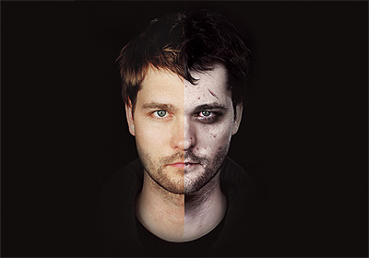
Proibir é legal?
Droga legal
- saúde, social, acidentes e prejuízo
+ impostos,
lucro, trabalho e social
Droga Ilegal
- saúde, social, acidentes, prejuízo, corrupção e violência
+ nada
Notes:
Proibir é legal?
As ideias por traz da legalização:
Vão ajudar na economia, diminuir a violência e equilibrar o social.
Veja a comparação:
A droga legal
Negativo: faz mal à saúde, corrói famílias, causa acidentes e consome o sistema publico de saúde.
Positivo: impostos, lucro, trabalho e equilíbrio social.
O álcool faz mal à saúde. E não só à de quem bebe. Ele corrói famílias, causa acidentes e cobra uma alta conta do sistema público de saúde. Mas, como o álcool é uma droga legal, seu comércio gerou uma indústria saudável, que movimenta a economia como qualquer outro bem de consumo: rende impostos ao governo, lucro para empresas e empregos para quem quer trabalhar. A cada ano, a indústria global do pileque fatura US$ 450 bilhões.
A droga ilegal
Negativo: faz mal à saúde, corrói famílias, causa acidentes e consome o sistema publico de saúde, gera corrupção, gera violência e crimes.
Positivo: nada
A cocaína, a heroína e o ecstasy também fazem mal à saúde. E também giram um mercado que rende um belo dinheiro: cerca de US$ 330 bilhões por ano. Da ilegalidade, porém, germinou uma indústria doente: em vez de gerar impostos, o dinheiro dos narcóticos chega ao Estado sob a forma de propinas que fomentam a corrupção. O lucro do negócio é investido em armas que alimentam a violência. Em lugar de empregos, o tráfico oferece às crianças e jovens uma vida de crimes.

Slide 25
Droga legal
- saúde, social, acidentes e prejuízo
+ impostos,
lucro, trabalho e social
Realidade
- Tudo =
+ impostos ñ cobre
Lucro/trabalho
Social =
Notes:
A realidade das coisas:
Hoje
O negativo é real em tudo.
O positivo é parcial – o imposto não cobre os problemas; o lucro é de alguns; o trabalho não é para todos e continuamos com crianças consumindo bebidas. Então é possível entender que vamos apenas engordar esta conta...

Slide 26
Maconha legalizada
“Espertos”
Empresários: traficantes
Políticos $
Traficantes: troca
“Bobos”
Usuários: muito +
+ violência
Notes:
Veja como ficaria a realidade com a legalização da maconha:
Lado dos espertos:
Empresário seria o novo traficante, com um desenvolvimento impressionante de novas formas de uso da droga e potencialização.
Políticos – teriam mais oportunidade de trabalhar com os novos impostos; a questão da corrupção continuaria na mesma.
Traficante – como vive da ilegalidade mudaria de negócio.
Lado dos “bobos”
Usuários – tudo aumenta: mais usuários e mais facilidade para o consumo. Mais violência porque não teríamos talvez mais crimes para conseguir a droga, mas teríamos mais gente violenta em razão da droga.
Base de argumentação:
Primeiro problema: se mais pessoas usarem drogas, precisaremos de um sistema de saúde que absorva dependentes. Mas, hoje, “o acesso a tratamento para dependentes químicos é muito pequeno, mesmo para atender apenas os de álcool e tabaco”, diz o psiquiatra Ronaldo Laranjeira, da Unidade de Álcool e Drogas da Universidade Federal de São Paulo (Unifesp). Pedro Delgado, coordenador do Programa de Saúde Mental do Ministério da Saúde, responsável pelo atendimento a viciados, reconhece: “Ainda estamos longe da cobertura ideal”. Talvez chegássemos lá com o extra que a legalização traria sob forma de impostos? “O imposto do tabaco e do álcool já deveria cumprir essa função. E não é o que acontece hoje”, diz Magno.

Slide 27
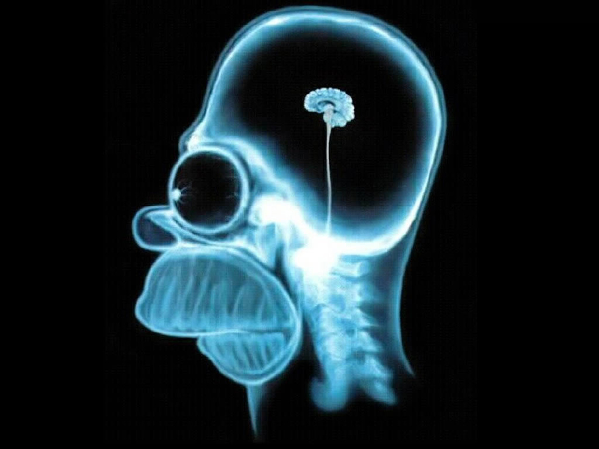
Se é ruim porque usam?!?
Dopamina = setor de recompensa
+ prazer
- sensações desagradáveis
Notes:
7. Se é tão ruim porque tanta gente usa ou experimenta?
A resposta está na dopamina, neurotransmissor responsável pelo prazer liberado pelo setor de recompensa do cérebro. Em resumo, a maconha é usada para potencializar o prazer e diminuir as sensações desagradáveis. Uma muleta para fugir dos problemas.
A canabis reage com moléculas dos neurônios em diversas partes do cérebro. Localize os principais focos de sua ação:
1. Córtex frontal
Controla o comportamento. A euforia nasce aqui.
2. Núcleo acumbens
Pode sediar o mecanismo que causa dependência
3. Hipocampo
É o setor que guarda informações. Quando atingido, perde memória.
4. Cerebelo
Responde pelas alterações na coordenação motora

Slide 28
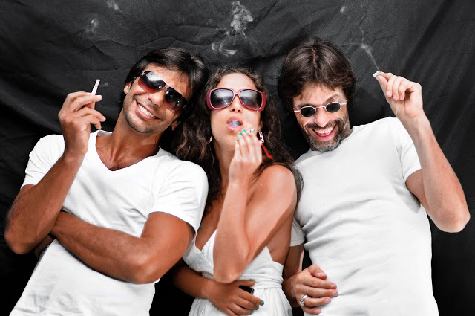
O que te levaria a usar?!?
Influência dos ídolos, mídia e culturas
Notes:
8. Cuidado: O que te levaria a usar?
- Influência dos ídolos, mídia e culturas que promovem o uso abusivo.
Lembre-se que uma droga (abismo) “chama” outra droga(abismo)! Então o marketing da bebida e do fumo é um negócio sério, que estimula o uso das drogas mais pesadas. As empresas sabem que se ganharem a fidelidade do jovem à marca, ele permanecerá fiel por anos.

Slide 29
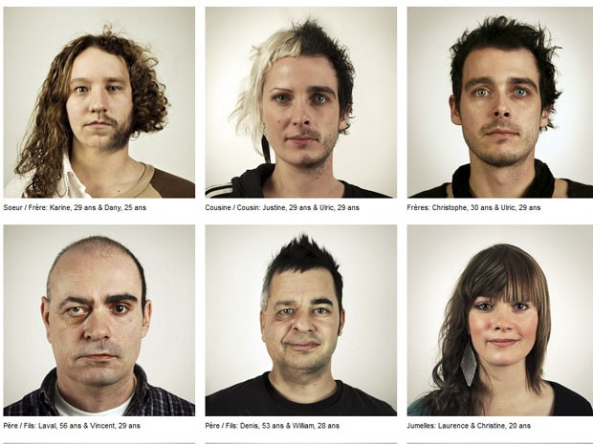
Predisposição genética
Notes:
- predisposição – histórico familiar.
4X mais chances de desenvolver o vício.

Slide 30
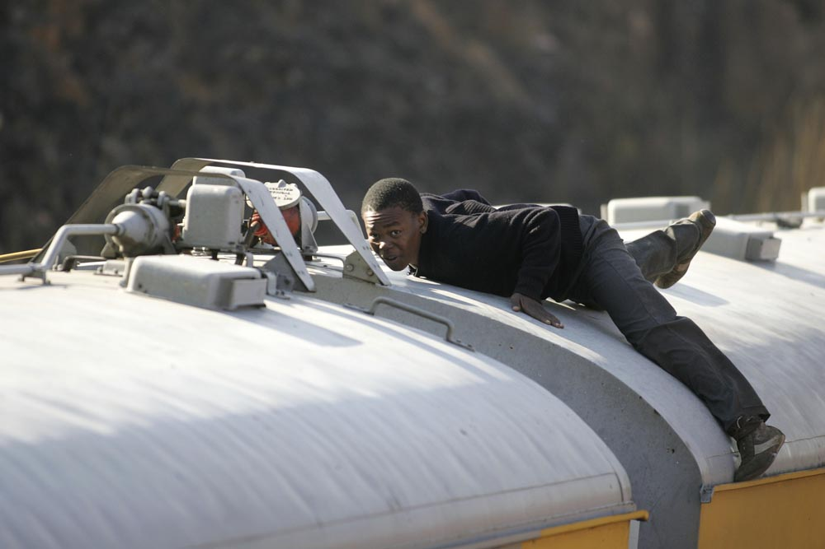
CuriosidadePrejuízosPerigoViolação
Notes:
dificuldade de o adolescente prever consequências e prejuízos.
- falta de compaixão e a característica contraventiva da adolescência.
- falta do conceito de morte e perigo.
- curiosidade associada à falta de prevenção.

Slide 31
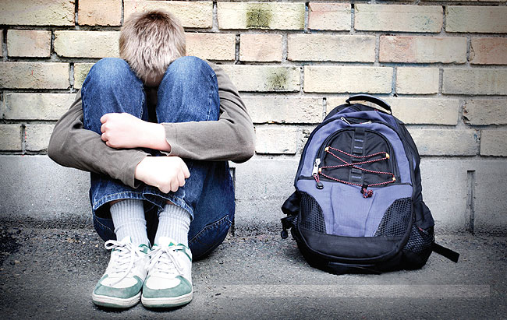
- Família + “amigos”
Ñ encarar as dores emocionais
Notes:
redução da influencia da família em suas opções e o aumento da influencia dos amigos.
50% dos estudantes do 8º ano ao Médio que foram pressionados pelos amigos cederam.
- a dificuldade de lidar com dores emocionais: separação dos pais, perdas de parentes, paixão não correspondida.
Não encarar a vida e fugir.
- baixa autoestima por exclusão, Bullying, humilhações e indiferença na família.
Poucas expectativas de realização pessoal.

Slide 32
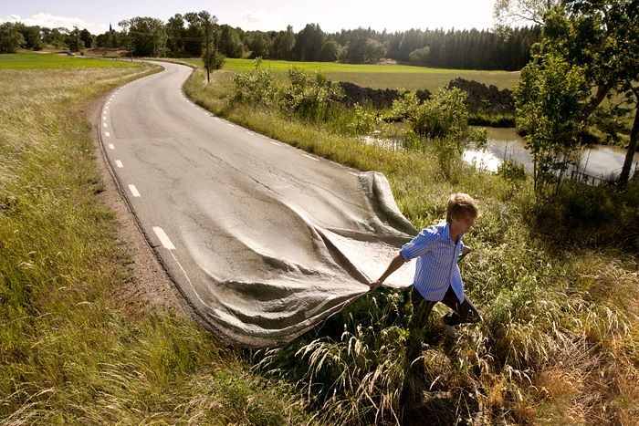
Caminho alternativo + seguro:
Ñ se envolver com a Maconha!
Notes:
9. Solução...
- Optar pelo caminho alternativo e mais seguro: abstinência – não se envolver com a maconha!
Como não existe consumo seguro desta substancia que altera (às vezes para sempre) o centro do comando da vida – o cérebro evite o sofrimento, e não use.
Afinal, não dá para saber, entre os que começam a usar a maconha, quais serão apenas usuários ocasionais e quais se tornarão dependentes em curto, médio e longo prazo. Mas em qualquer um dos casos (ocasionais ou dependentes) a maconha sempre provoca dano à saúde de quem a usa.
A religião tem o papel preventivo no consumo de drogas e existe uma relação positiva entre saúde e fé – resultado encontrado em 81% dos mais de 850 grandes estudos mundiais sobre drogas.
A religião bíblica propõe, há milênios, o cuidado com o corpo e o domínio da mente. E essa crença protege aquilo que temos de mais precioso e que o uso da maconha afeta em maior ou em menor grau: a consciência! Pense nisso!
Proteja-se:
Eu e eu mesmo
- boa autoestima
- prática religiosa
- respeito pelas regras sociais
Eu e minha casa
- bom relacionamento com a família
- limites dentro de casa
- monitoramento dos pais/responsáveis
Eu e o mundo
- amigos não usuários
- comprometimento com os estudos
- frequência à igreja
- Distancia dos pontos de venda e uso
- alternância entre trabalho e lazer

Slide 33
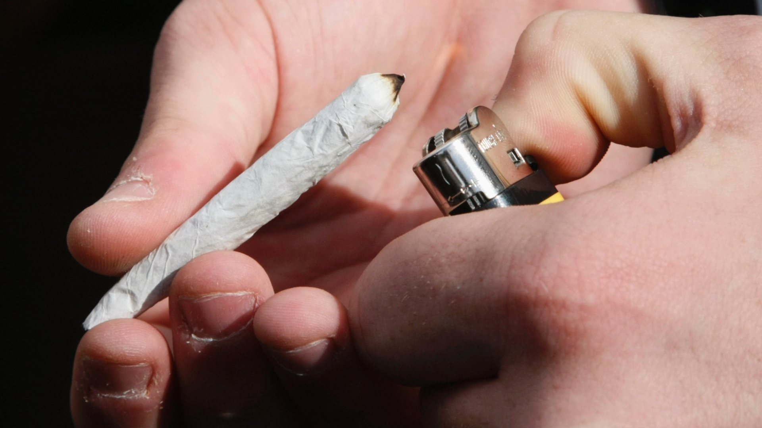
Ñ aceite!

Slide 34
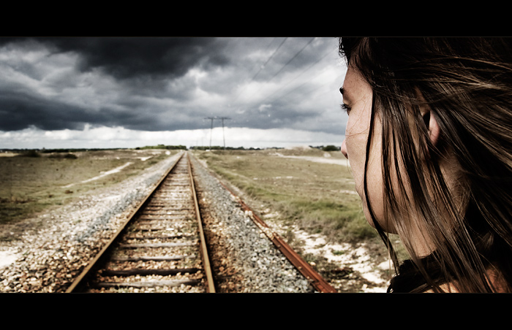
Ou Volte pelo caminho que vc entrou...
Notes:
Se vc já tem problemas com a erva:
Volte pelo caminho que vc entrou...
E pense na Igreja/Religião:
Oferece sentido para a existência com fontes alternativas e melhores de prazer
A meditação tem valor estabilizante
A oração reduz a ansiedade
Estimulo constante para a transformação.
Rede apoio constante que não usa drogas.

Slide 35

Pense Nisto!!!
Notes:
“Meu filho escute o que lhe digo; preste atenção às minhas palavras. Nunca as perca de vista; guarde-as no fundo do coração, pois são vida para quem as encontra e saúde para todo o seu ser. Acima de tudo, guarde o seu coração, pois dele depende toda a sua vida... fique longe dos seus lábios a maldade. Olhe sempre para frente, mantenha o olhar fixo no que está adiante de você. Veja bem por onde anda, e os seus passos serão seguros. Não se desvie nem para a direita nem para a esquerda; afaste os seus pés da maldade.” Pv 4:20-27.
“Vigiem e orem para que não caiam em tentação. O espírito está pronto, mas a carne é fraca.” Mt 26:41
“Não sobreveio a vocês tentação que não fosse comum aos homens. E Deus é fiel; ele não permitirá que vocês sejam tentados além do que podem suportar. Mas, quando forem tentados, ele mesmo lhes providenciará um escape, para que o possam suportar.” ICo 10:13.
“Tenham cuidado com a maneira como vocês vivem; que não seja como insensatos, mas como sábios, aproveitando ao máximo cada oportunidade, porque os dias são maus”. Ef 5:15-16.

